Slide 1


Slide 2


Kdo jsme

Slide 3
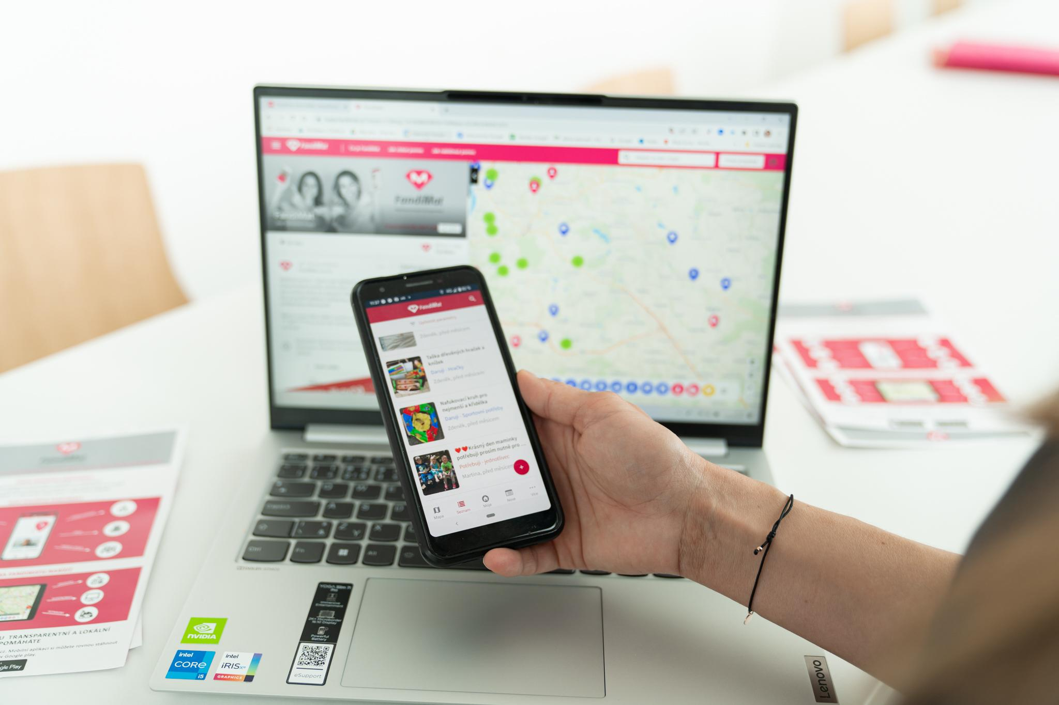

Co je FandiMat ?
ojedinělý projekt materiální pomoci
mapa, kde si lidé pomáhají
na webu i jako aplikace v telefonu

Slide 4
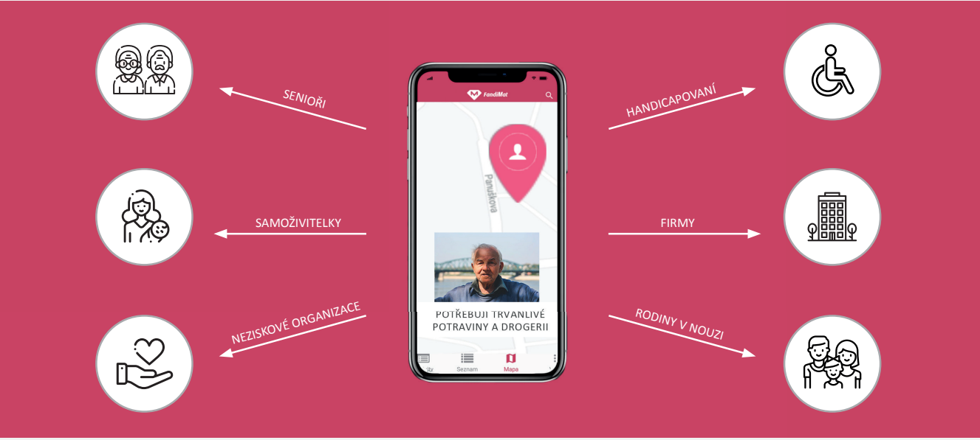
Pro koho je FandiMat ?
pro všechny lidi v nouzi

Slide 5
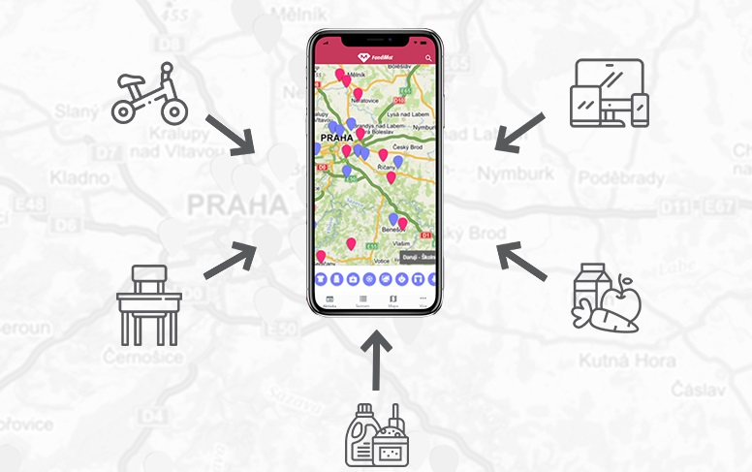
Jaká pomoc se na FandiMatu nabízí ?
oblečení a boty
hračky
potraviny
zdravotní materiál a pomůcky drogerie/hygienické potřeby
trvanlivé potraviny, elektronika
spotřebiče
knihy
nábytek/vybavení domácnosti
kojenecké, sportovní nebo školní/vzdělávací potřeby

Slide 6


V duchu udržitelnosti - věci nové i z druhé ruky

Slide 7
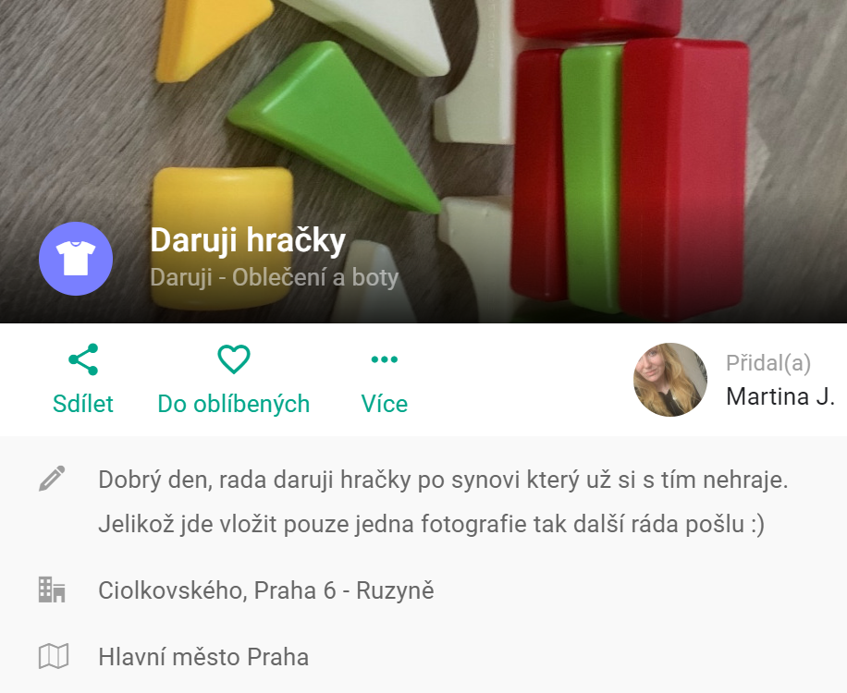
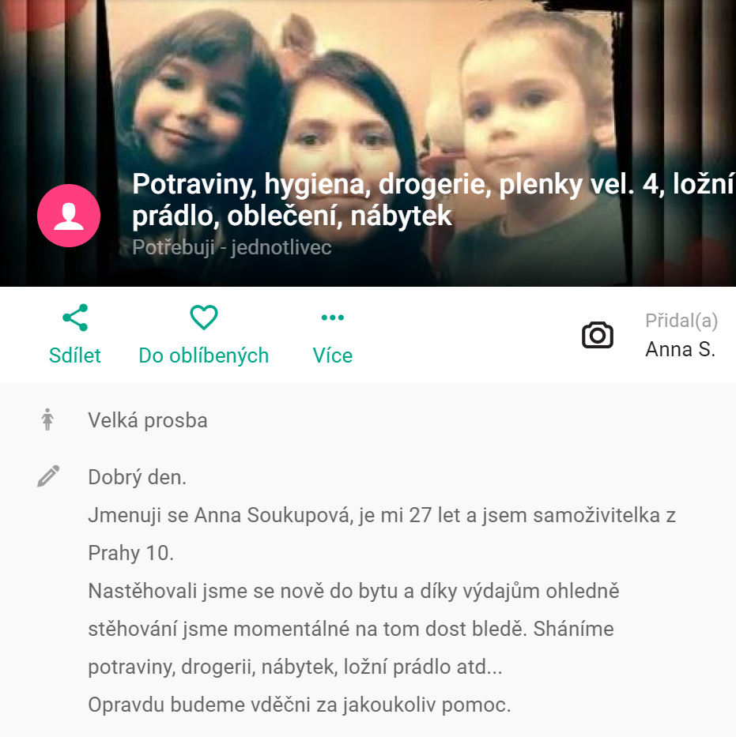
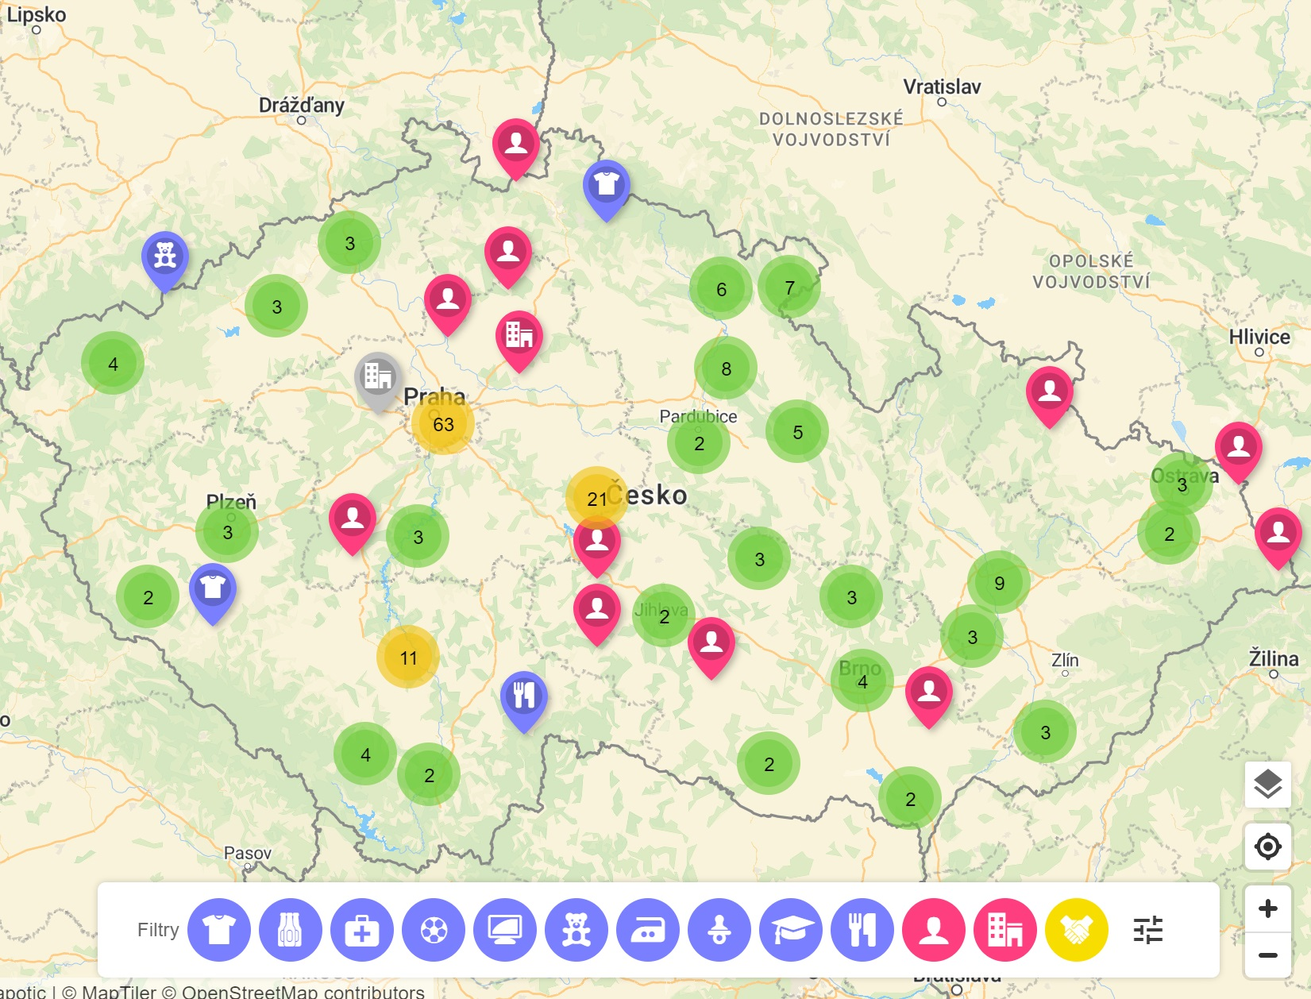
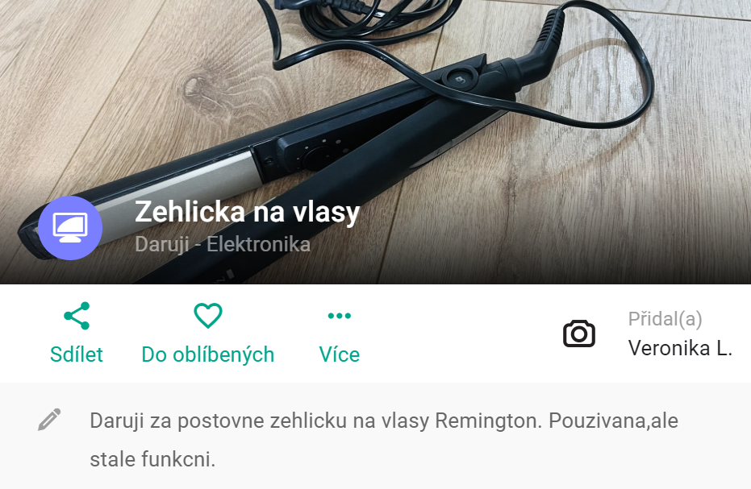
Jak FandiMat funguje
na bázi mapy
pomoc je lokální, konkrétní, transparentní
umožňuje vytvářet příspěvky (nabídka/poptávka pomoci) i v nich vyhledávat
filtrování dle kategorií, vzdálenosti, ověřeného účtu

Slide 8


FandiMat v číslech
6 700 uživatelů/uživatelek
200 příspěvků s nabídkou/poptávkou pomoci
24 neziskových organizací aplikaci využívá pro své klienty/ky nebo pro svoji potřebu a sebeprezentaci

Slide 9
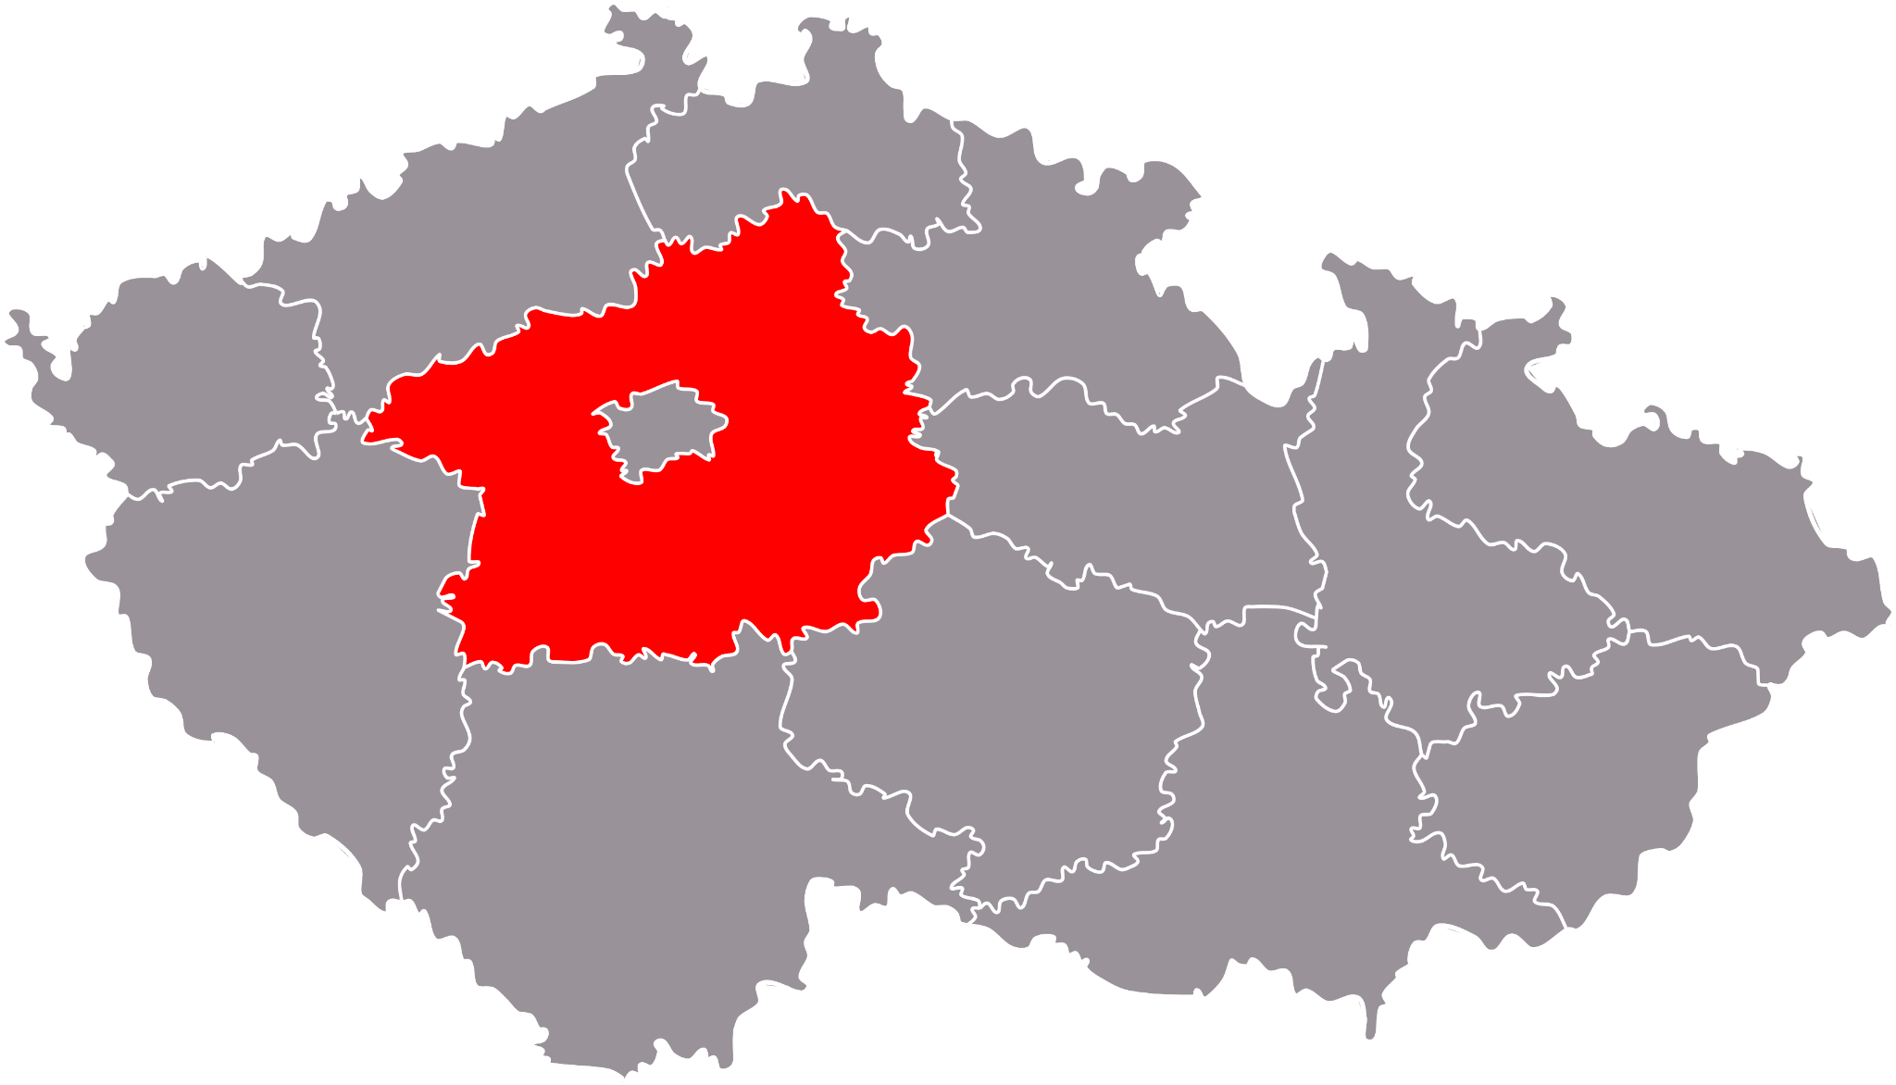
Kdo se může zapojit ve Středočeském kraji?
města/obce
občané/občanky
neziskové organizace
azylové domy
domovy pro seniory
spolky
úřady
školy
firmy
aj.

Slide 10
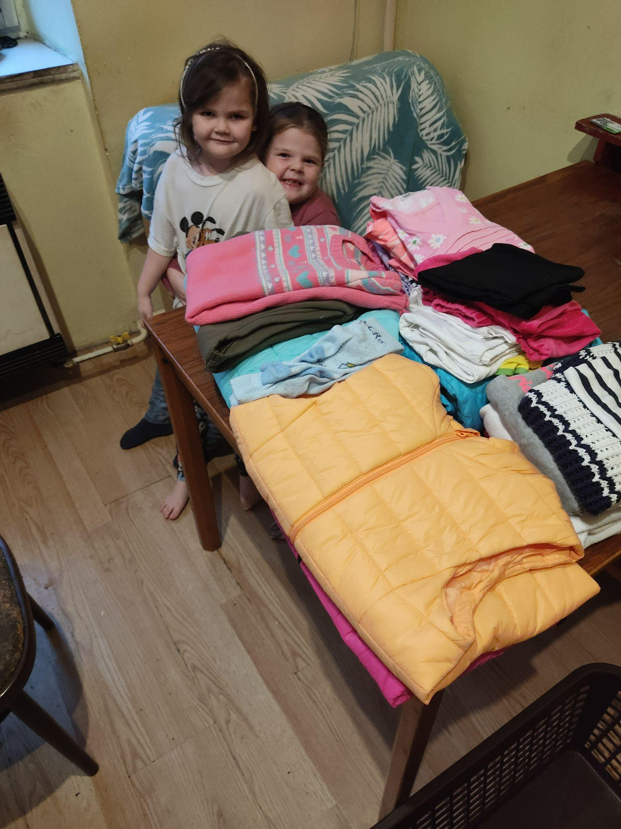
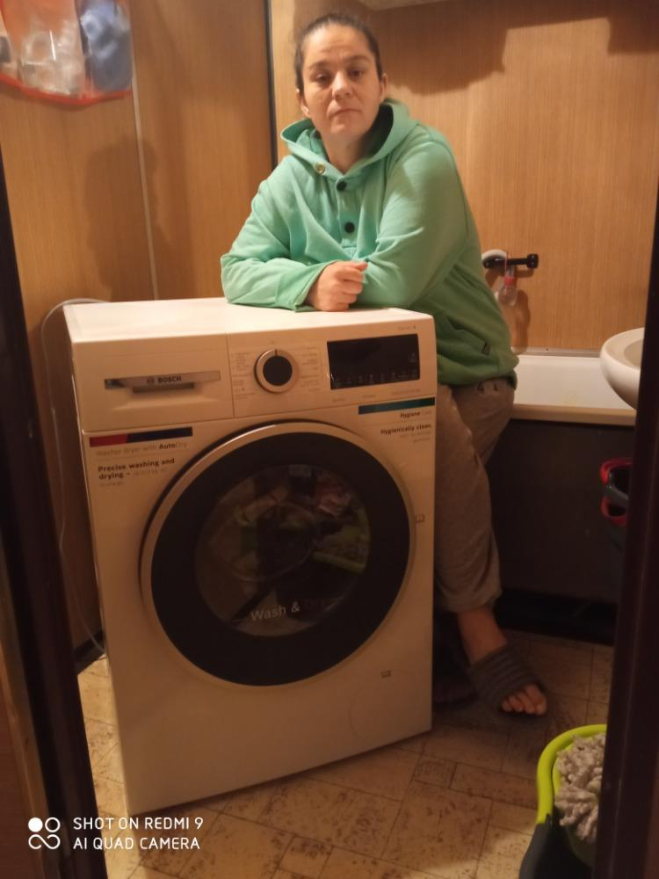
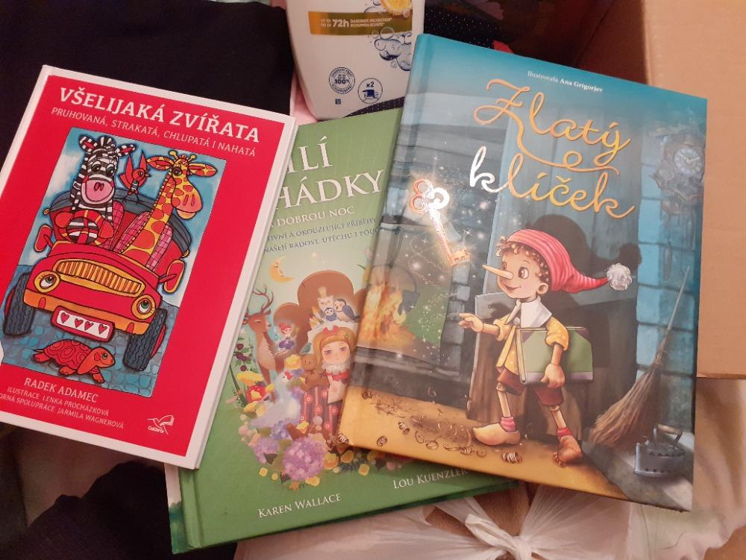
Konkrétní využití FandiMatu
OBČANÉ/OBČANKY
lidé v nouzi - lze poptat/vyhledat materiální pomoc pro sebe nebo své blízké
udržitelnost - lze nabídnout věci z druhé ruky, které ještě mohou posloužit někomu jinému

Slide 11




Konkrétní využití FandiMatu
ÚŘADY
úřad práce, správa soc. zabezpečení, OSPOD aj.
informování občanů a občanek o možnosti žádat materiální pomoc na FandiMatu
potvrzení o situaci klienta/klientky - ověření profilu

Slide 12
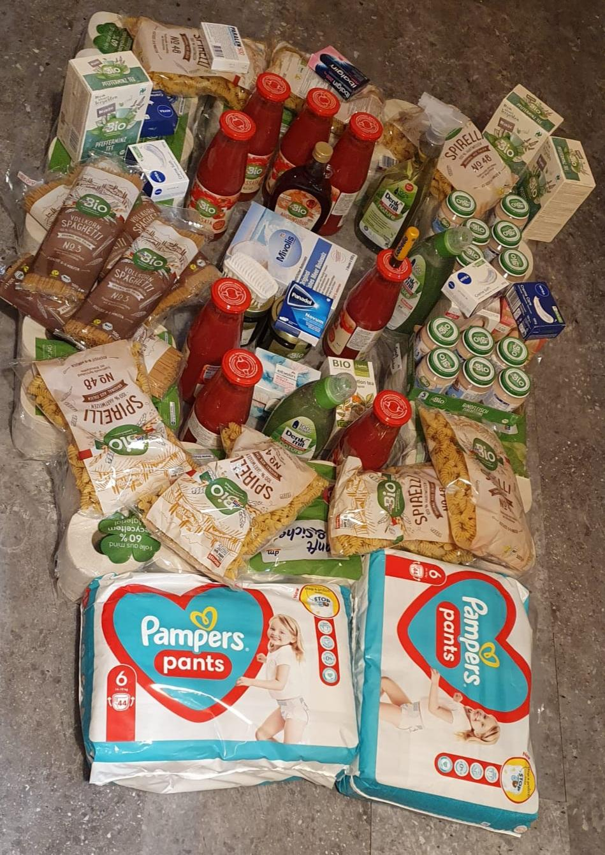
Konkrétní využití FandiMatu
MĚSTA/OBCE
informování občanů/občanek o možnosti žádat/nabízet materiální pomoc (letáky, web, newslettery)
nabídka věcí, které obec již nepotřebuje, někomu mohou posloužit
informace o vyhlášených sbírkách (sbírka pro konkrétní rodinu z obce)
zadání poptávky v případě přírodních katastrof (okamžitá informovanost o potřebě konkrétní materiální pomoci v dané lokalitě)

Slide 13
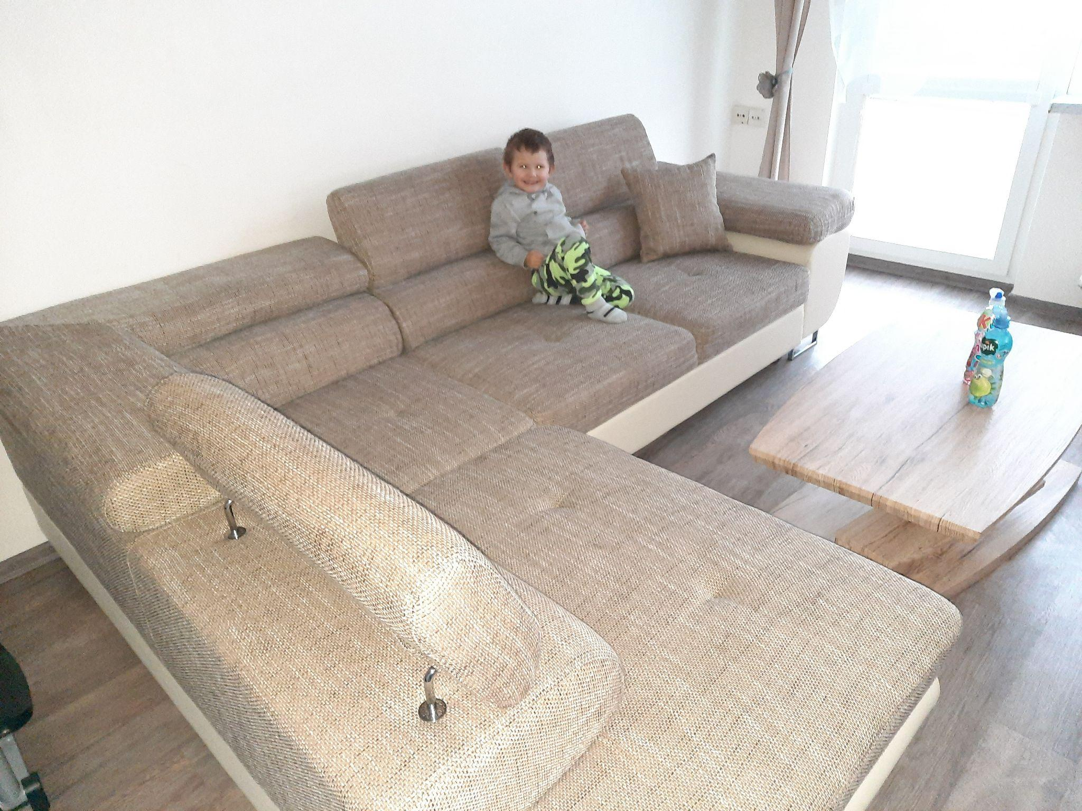
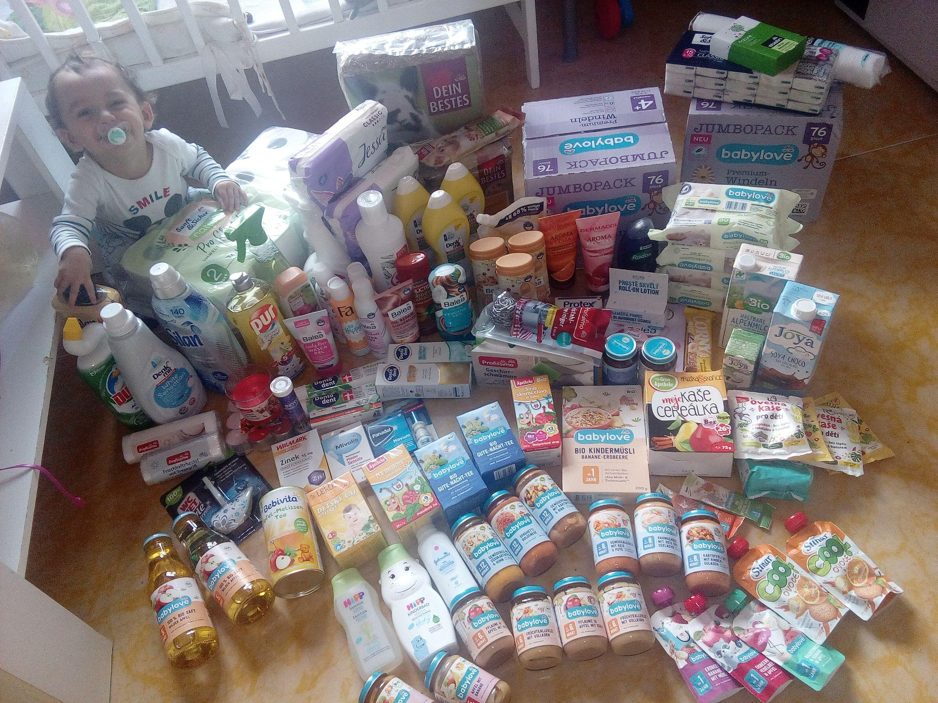
Konkrétní využití FandiMatu
FIRMY
platforma pro nabídku tzv. nadbytků, které firmy mohou darovat
udržitelnost - méně odpadu - věci žijí další život
CSR aktivity - firemní sbírky - vyhledání lidí v nouzi, kterým lze v rámci firmy pomáhat

Slide 14
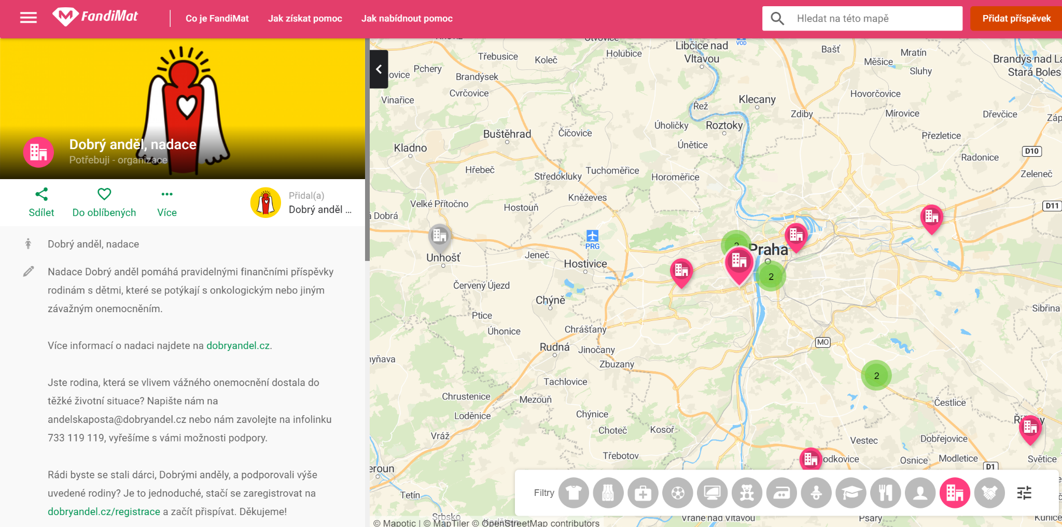
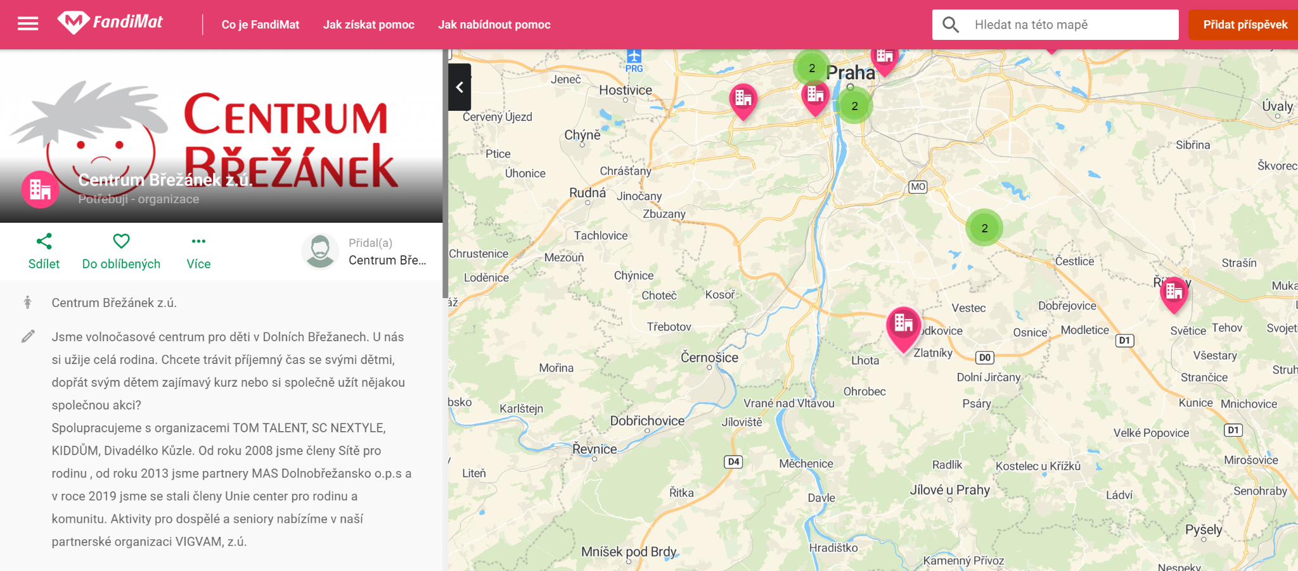
Konkrétní využití FandiMatu
ORGANIZACE/SPOLKY
azylové domy, domovy pro seniory, dětské domovy
pomoc pro klienty/ky
materiální pomoc pro potřeby organizace
(věci pro činnost organizace, nábytek pro vybavení prostor, kancelářské vybavení, dezinfekční prostředky, pomůcky, apod.)
marketingové účely - prezentace organizace (informace o činnosti, otevírací doba, logo)

Slide 15
O čem všem se dá na FandiMatu informovat?
občanské materiální sbírky na pomoc lidem v tíživé životní situaci
aktivity měst, institucí, úřadů, organizací vztahující se k materiální pomoci
příklady:
bazárky ve školkách, materiální podpora konkrétního člověka v nouzi - veřejná sbírka pro Ukrajinu,, materiální sbírky např. sportovní dětský kroužek poptává sportovní vybavení pro děti, sokol/skaut by uvítal společenské hry do klubovny, knihovna nabízí zdarma knihy, úřad nabízí roušky apod.

Slide 16



Akce a spolupráce na Fandimatu
DARUJTE VÁNOCE LIDEM V NOUZI
splněné stovky přání
PODPORA SBÍRKY POTRAVIN
v aplikace se zobrazují místa, kde je možné nakoupit pomoc pro potravinové banky

Slide 17
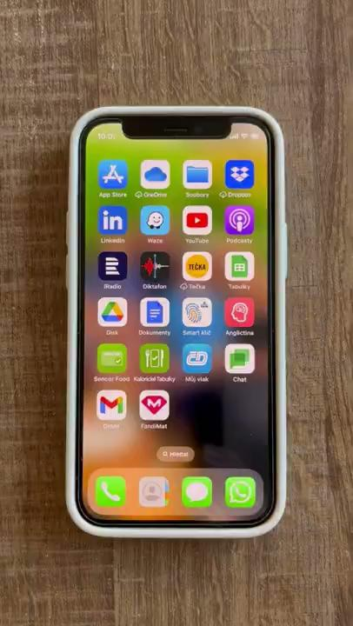
Fandimat v praxi
jak přidat příspěvek s nabídkou pomoci

Slide 18
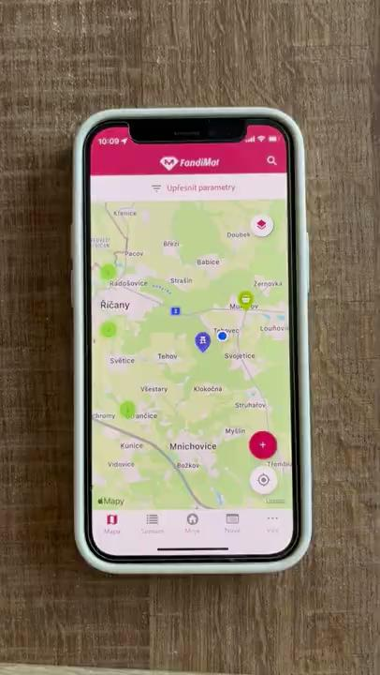
Fandimat v praxi
jak upravit příspěvek

Slide 19
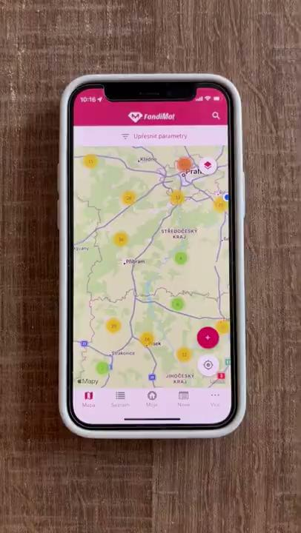
Fandimat v praxi
jak vyhledávat a filtrovat mezi příspěvky

Slide 20
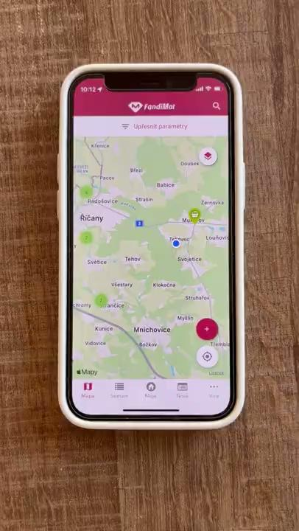
Fandimat v praxi
jak reagovat na příspěvek

Slide 21
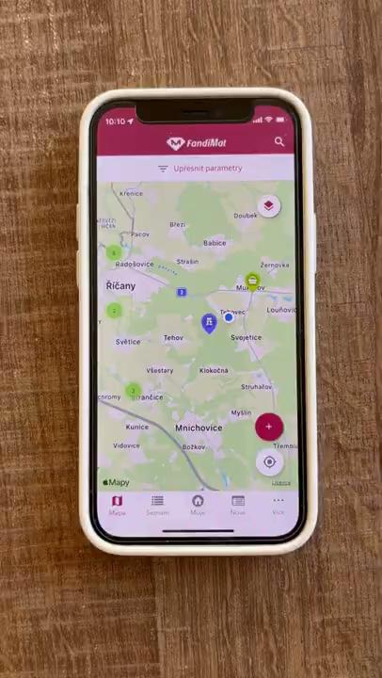
Fandimat v praxi
jak smazat příspěvek

Slide 22


Společně propojujeme lidi, kteří si pomáhají…

Slide 23


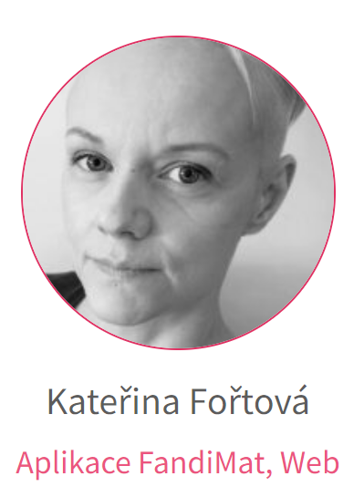
KONTAKTY
602 360 065
petra.kvetova.psenicna@fandimamam.cz
606 752 708
zaneta.slamova@fandimamam.cz
722 892 061
info@fandimat.cz

